Slide 1
01

Slide 2
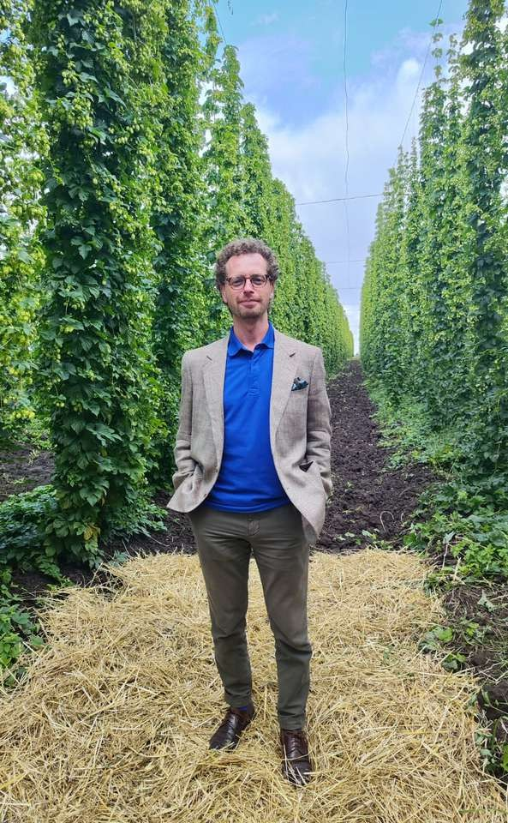
Яков Миневич
Организатор и ведущий Национальной премии в области коммуникаций "Серебряный Лучник"
Старший партнер коммуникационного агентства Р.И.М.

Slide 3
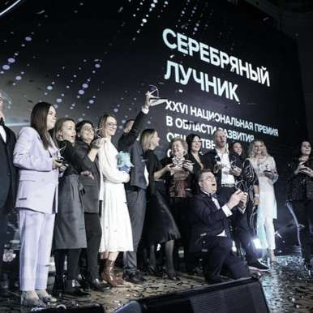
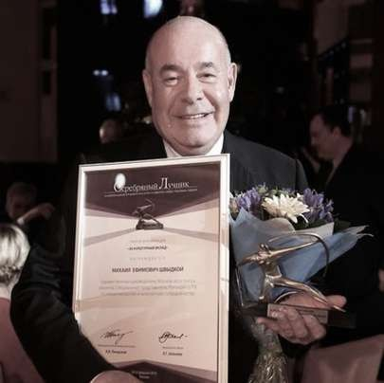
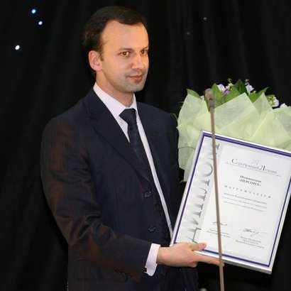
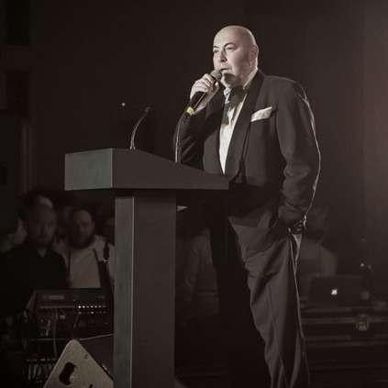
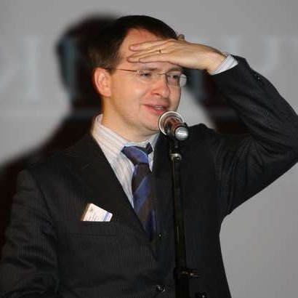
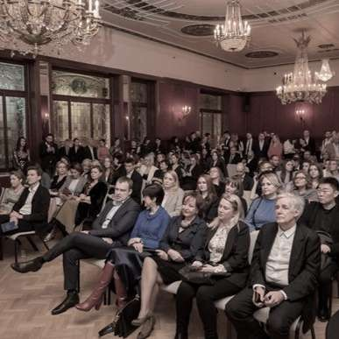
Национальная премия “Серебряный Лучник”
Национальная премия "Серебряный Лучник" учреждена в 1997 году, ее партнерами выступают профессиональные ассоциации: РАСО, РАОС, АКОС, АКАР, АКМР, ARDA, РАМУ, РАЭК, НАОМ, SAH, Ассоциация менеджеров и другие.
За это время премией была создана система региональных конкурсов, охватывающая всю территорию России. Ежегодно порядка 1 тыс. проектов в различных коммуникационных дисциплинах подаются сначала на региональные этапы, проводимые в каждом из федеральных округов страны, а затем лучшие из них участвуют в национальной премии.
Самые выдающиеся проекты по итогам сезона публикуются в книге "50 лучших проектов", являющейся уникальным практическим пособием для профильных специалистов и вузов страны. С 2020 премией учрежден конкурс студенческих команд "Лучник Будущее", уже завоевавший популярность среди будущих специалистов коммуникационного рынка.

Slide 4
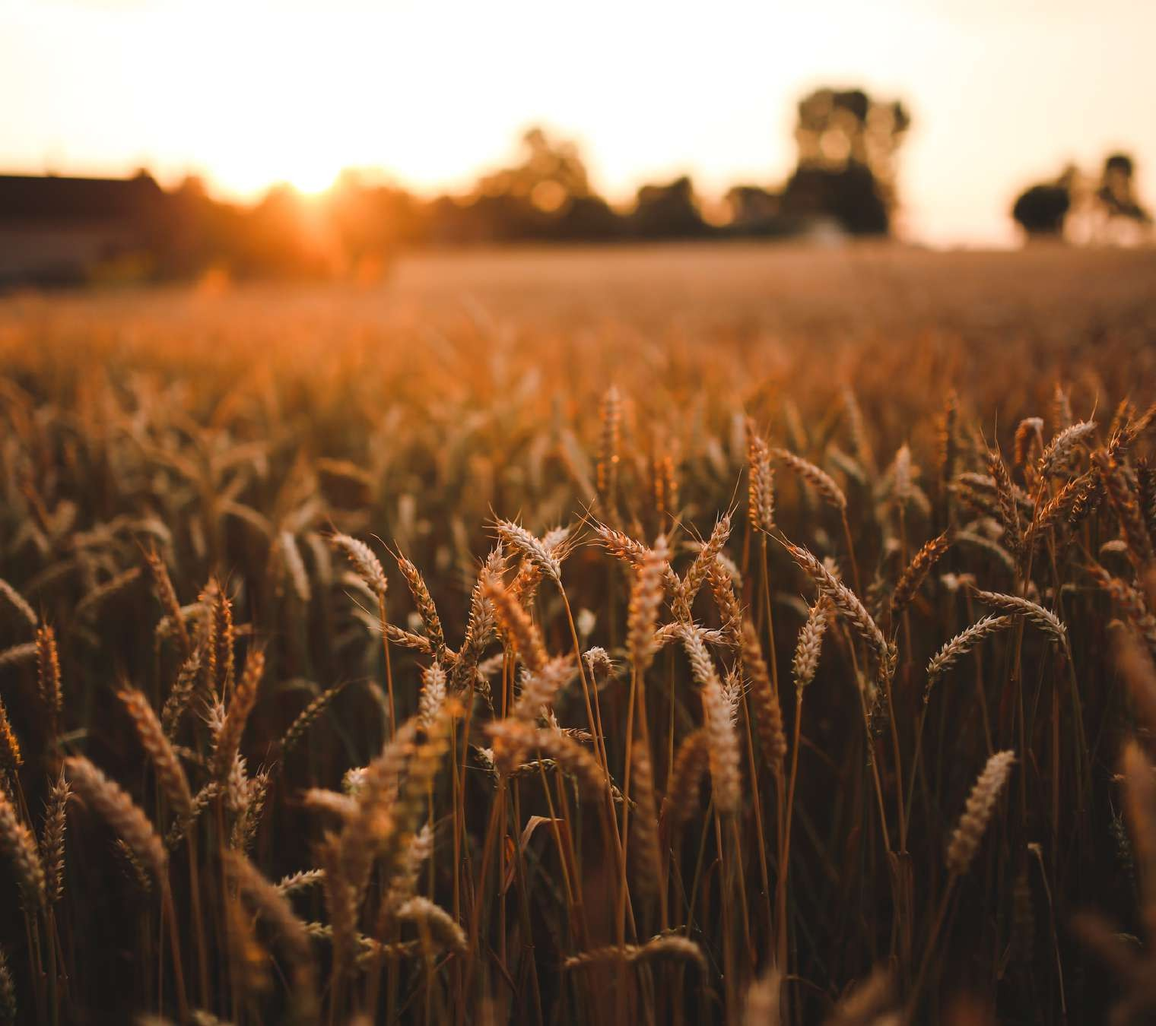
Первая специализированная премия в области коммуникаций в
агропромышленном комплексе России, созданная опорным банком отрасли сельского хозяйства – РСХБ
и национальной коммуникационной премией «Серебряный Лучник»
02

Slide 5
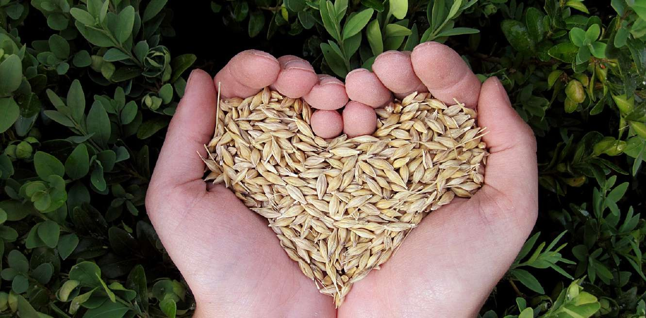
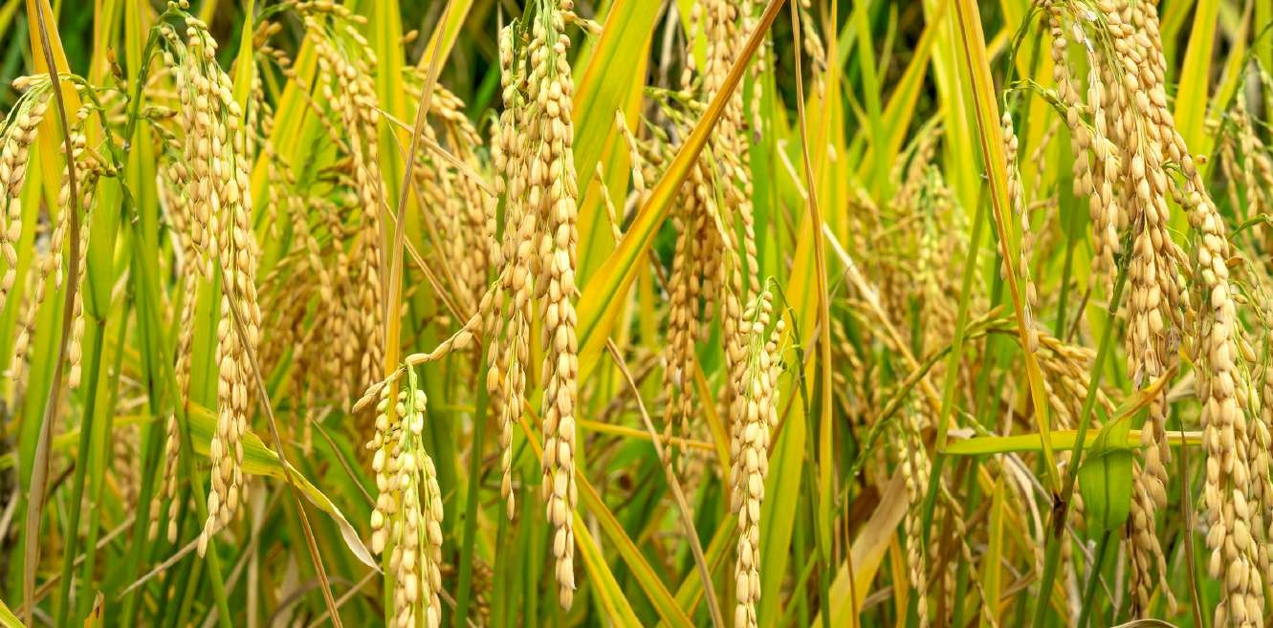
Цель конкурса
Поиск и поддержка выдающихся проектов и признание лучших специалистов в сфере коммуникаций и
журналистики агропромышленного
1
комплекса России
Задачи конкурса
Популяризация деятельности специалистов по коммуникациям и журналистов в АПК
Увеличение инвестиционной привлекательности агропрома Совершенствование стандартов работы в коммуникационной и журналистской среде представителей АПК

Slide 6
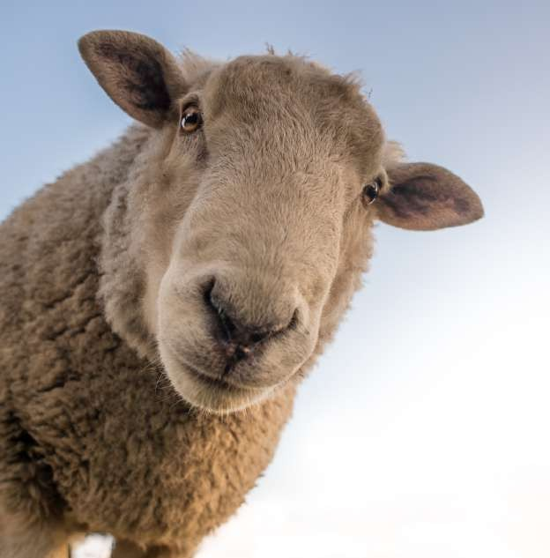
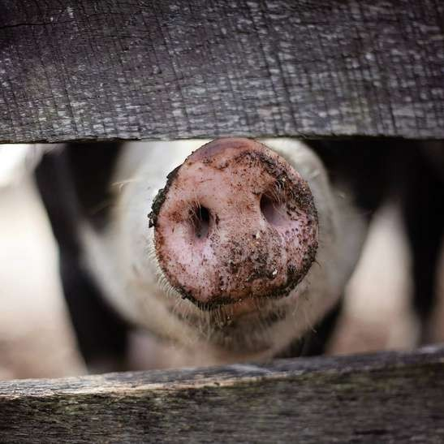
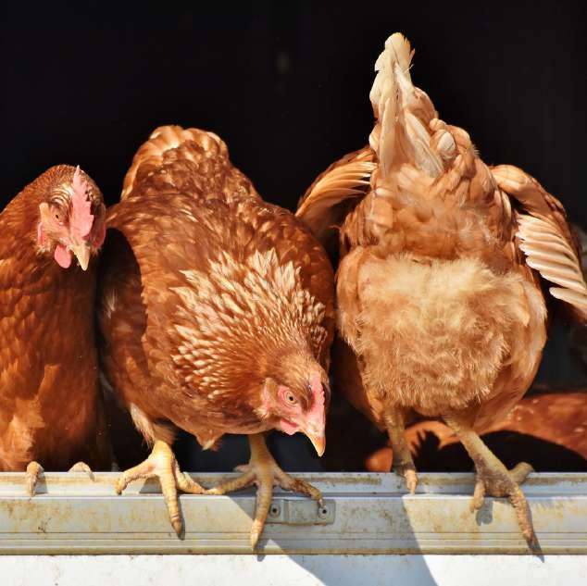
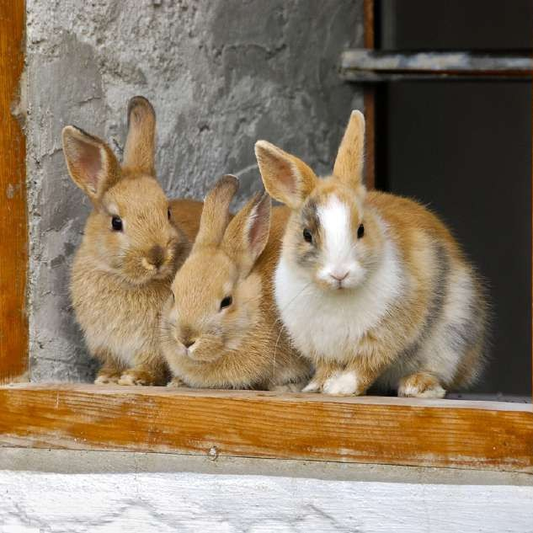
Тематические блоки премии
Коммуникационные проекты
Фотоконкурс
Медиапроекты в СМИ
Студенческие
коммуникационные проекты
08

Slide 7
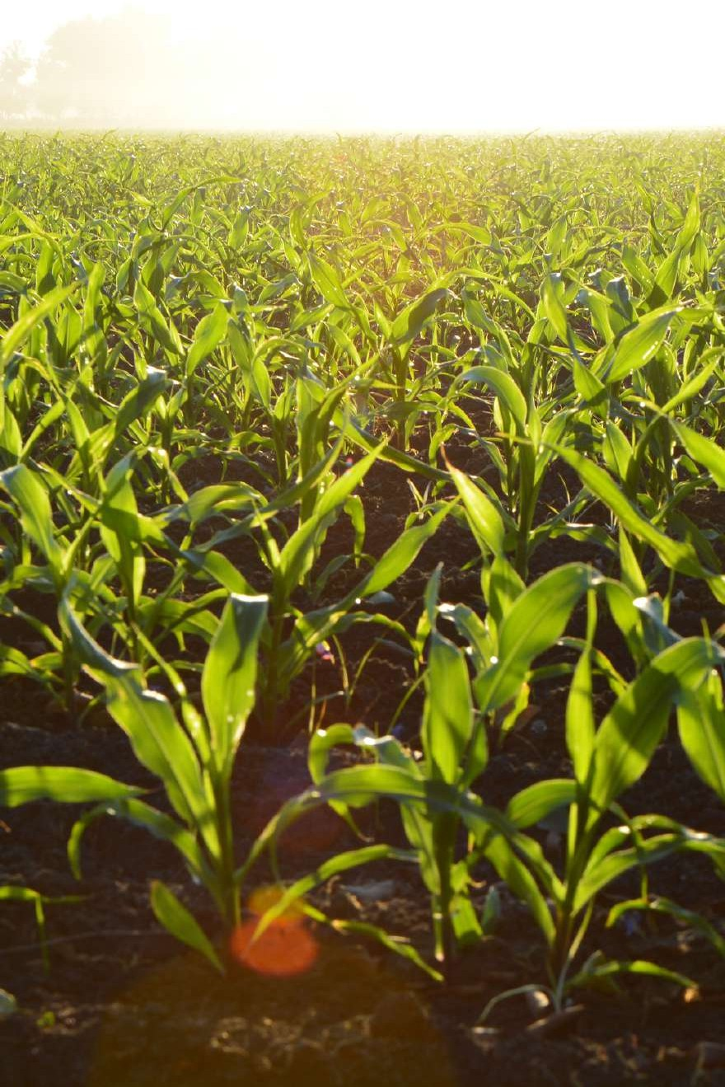
Коммуникационные проекты
Номинации
1
Лучший коммуникационный проект в агро-туризме
4
Лучший коммуникационный проект в агропромышленности
2
Лучший коммуникационный проект в гастрономии
5
Лучший коммуникационный проект в переработке
и производстве
3
Лучший коммуникационный проект в сельском хозяйстве

Slide 8
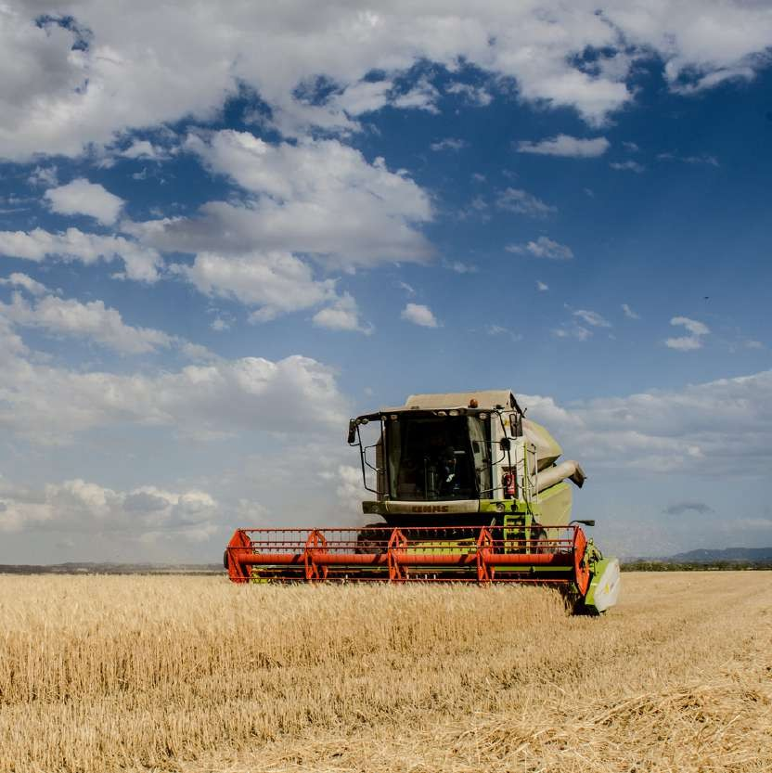
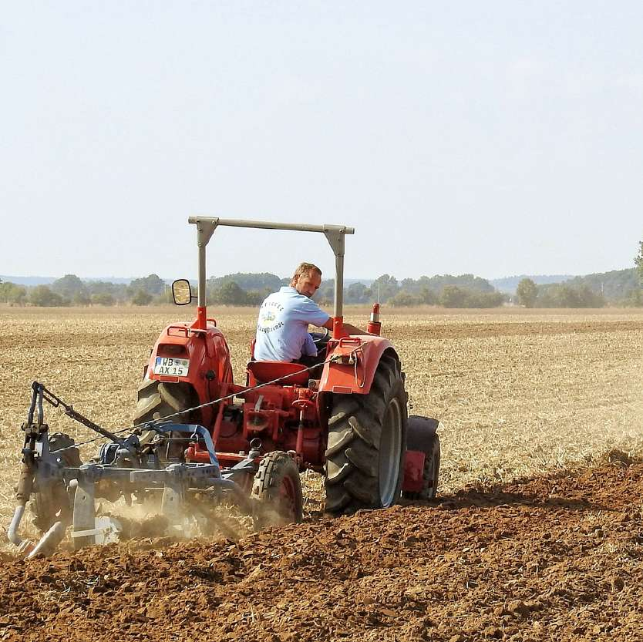
Критерии оценки
Исходная ситуация и коммуникационные потребности организации, глубина и системность их описания и анализа
Целевые аудитории, их описание, анализ и инсайты
Цели и задачи проекта, их сложность, масштабность и значимость для организации
Коммуникационная стратегия, ее соответствие ситуации и целям проекта
Креативная концепция, ее оригинальность и соответствие целевым аудиториям и задачам проекта
Тактики и инструменты, их комплексность, разнообразие и качество исполнения
Измерение и оценка результативности проекта, достижение заявленных целей, выполнение поставленных задач, экономическая и медийная эффективность проекта
*Технические требования к проектам будут указаны в Положении о Конкурсе

Slide 9
Фотоконкурс
Проблематика
Малые и средние предприятия АПК для публикаций в СМИ используют собственные визуальные материалы низкого качества или копируют иллюстрации из сети интернет без разрешения авторов.
Потребность в легальном качественном визуальном контенте остро стоит и перед журналистами СМИ в регионах РФ.
Идея
Содействовать созданию отраслевого мультимедиа банка, ассоциированного в публичном поле с Россельхозбанком, который предоставит в безвозмездное использование качественные визуальные материалы для нужд региональных журналистов и предприятий МСБ.

Slide 10
Фотоконкурс = Фотобанк АПК
Фотографы, журналисты, сотрудники предприятий и компаний из сферы АПК присылают профессиональные и любительские работы на фотоконкурс. Множество номинаций и призовой фонд - дополнительная мотивация для участия.
Все работы, полученные в ходе конкурса и прошедшие модерацию, пополняют Открытый фотобанк АПК, откуда все желающие смогут получить качественные визуальные материалы из каждого региона страны.
Минимальный планируемый объем материалов
- не менее 800 иллюстраций.

Slide 11
Медиапроекты в СМИ
Номинации
Критерии
Уровень раскрытия материала Уровень владения понятийным аппаратом
Актуальность темы Охват в регионах Влияние на продвижение
тематики АПК в медиасфере
1
Лучший медиапроект в СМИ
2
Лучшая публикация по теме АПК
Совокупные охваты блога из всех социальных сетей, Качество и техническая сложность контента, Художественность и оригинальность
3
Лучший блог о жизни за городом

Slide 12
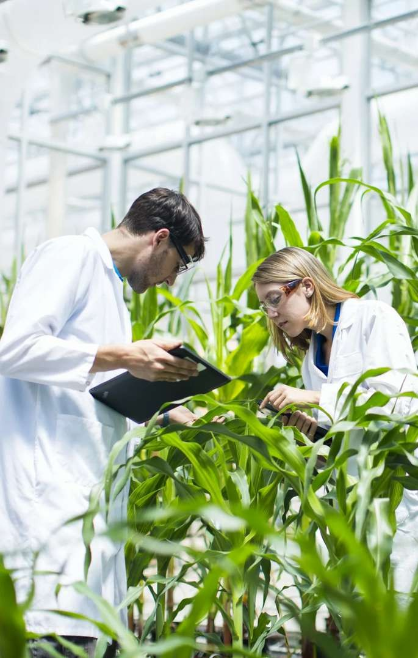
Студенческие коммуникационные проекты
Лучшее решение для
коммуникационного проекта АПК
Решение реального кейса от компании/организации
Критерии
Аналитическое обоснование Решения Эффективность Решения Креативность Решения
Применение подхода Helicopter View — умение видеть ситуацию целиком и в движении
Оформление Решения — визуальный успех презентации; Возможность применения готового Решения в настоящем времени

Slide 13
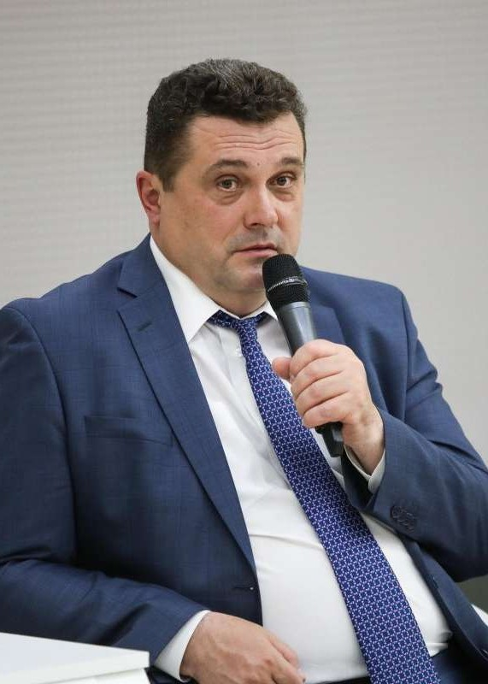
Жюри:
В состав жюри входят:
Топ-менеджмент/главные редакторы основных российских СМИ (Аиф, Коммерсант, КП, ТАСС и мн. др.)
Представители коммуникационного рынка РФ
Представители МинСельхозов
Представители агрокомпаний
Представители ВУЗов (профильные программы) и др.
Блогеры, инфлюенсеры и лидеры мнений, продвигающие аграрную и сельскохозяйственную повестку
Владимир Соловьев
Председатель Жюри
Председатель Союза журналистов России

Slide 14
Тайминг конкурса*
Прием заявок
1 ноября – 27 января
Шорт-лист
13 февраля
Награждениелауреатов марте
Голосование жюри - с 29 января
Голосование 2 этап (
3-4 марта
*даты могут быть изменены

Slide 15
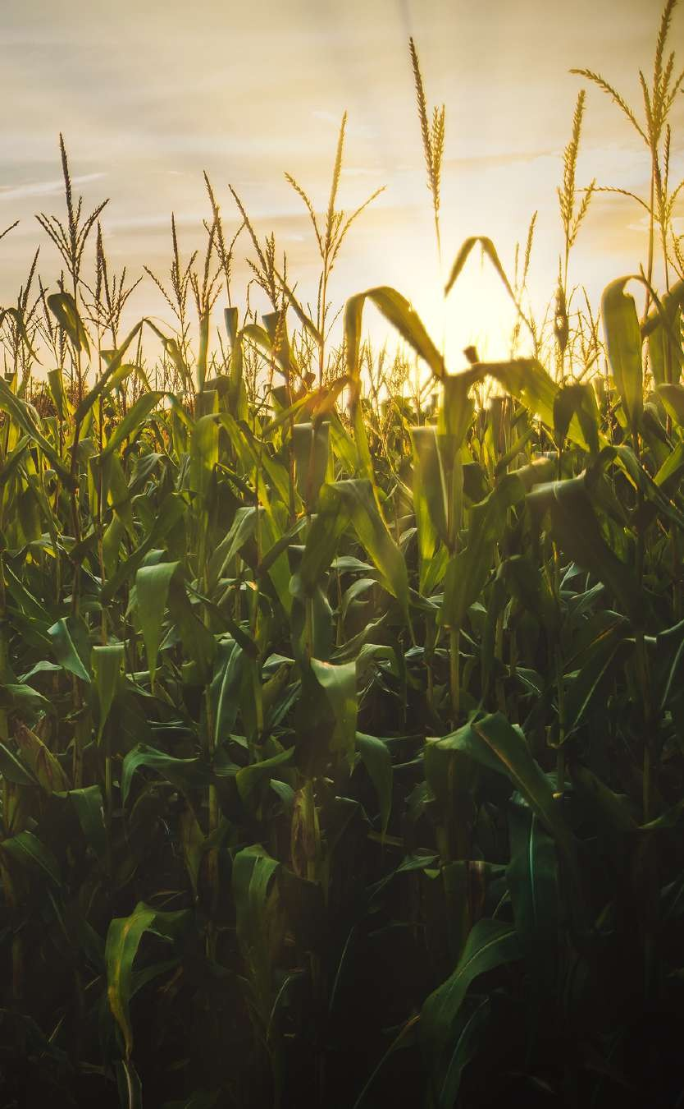
Контакты
Присылайте ваши запросы:
info@luchnik-agro.ru
Скоро будет доступен сайт проекта:
luchnik-agro.ru
09

Slide 16
Спасибо
за внимание
Home
Service

